Slide 1
Infos und Bilder
Das war der Landesverbandsrat
2019 in Herford
Information zum Landesverbandssonntag

Slide 2
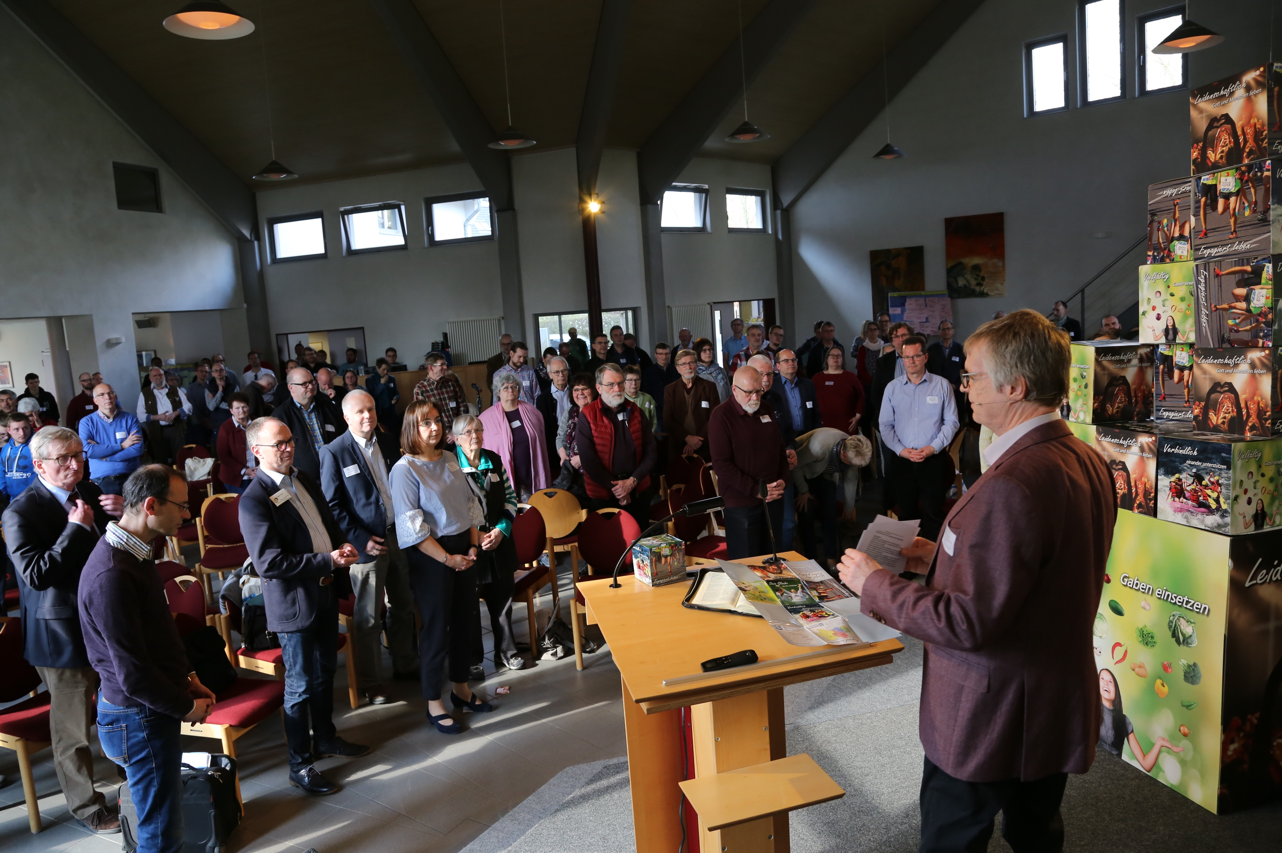
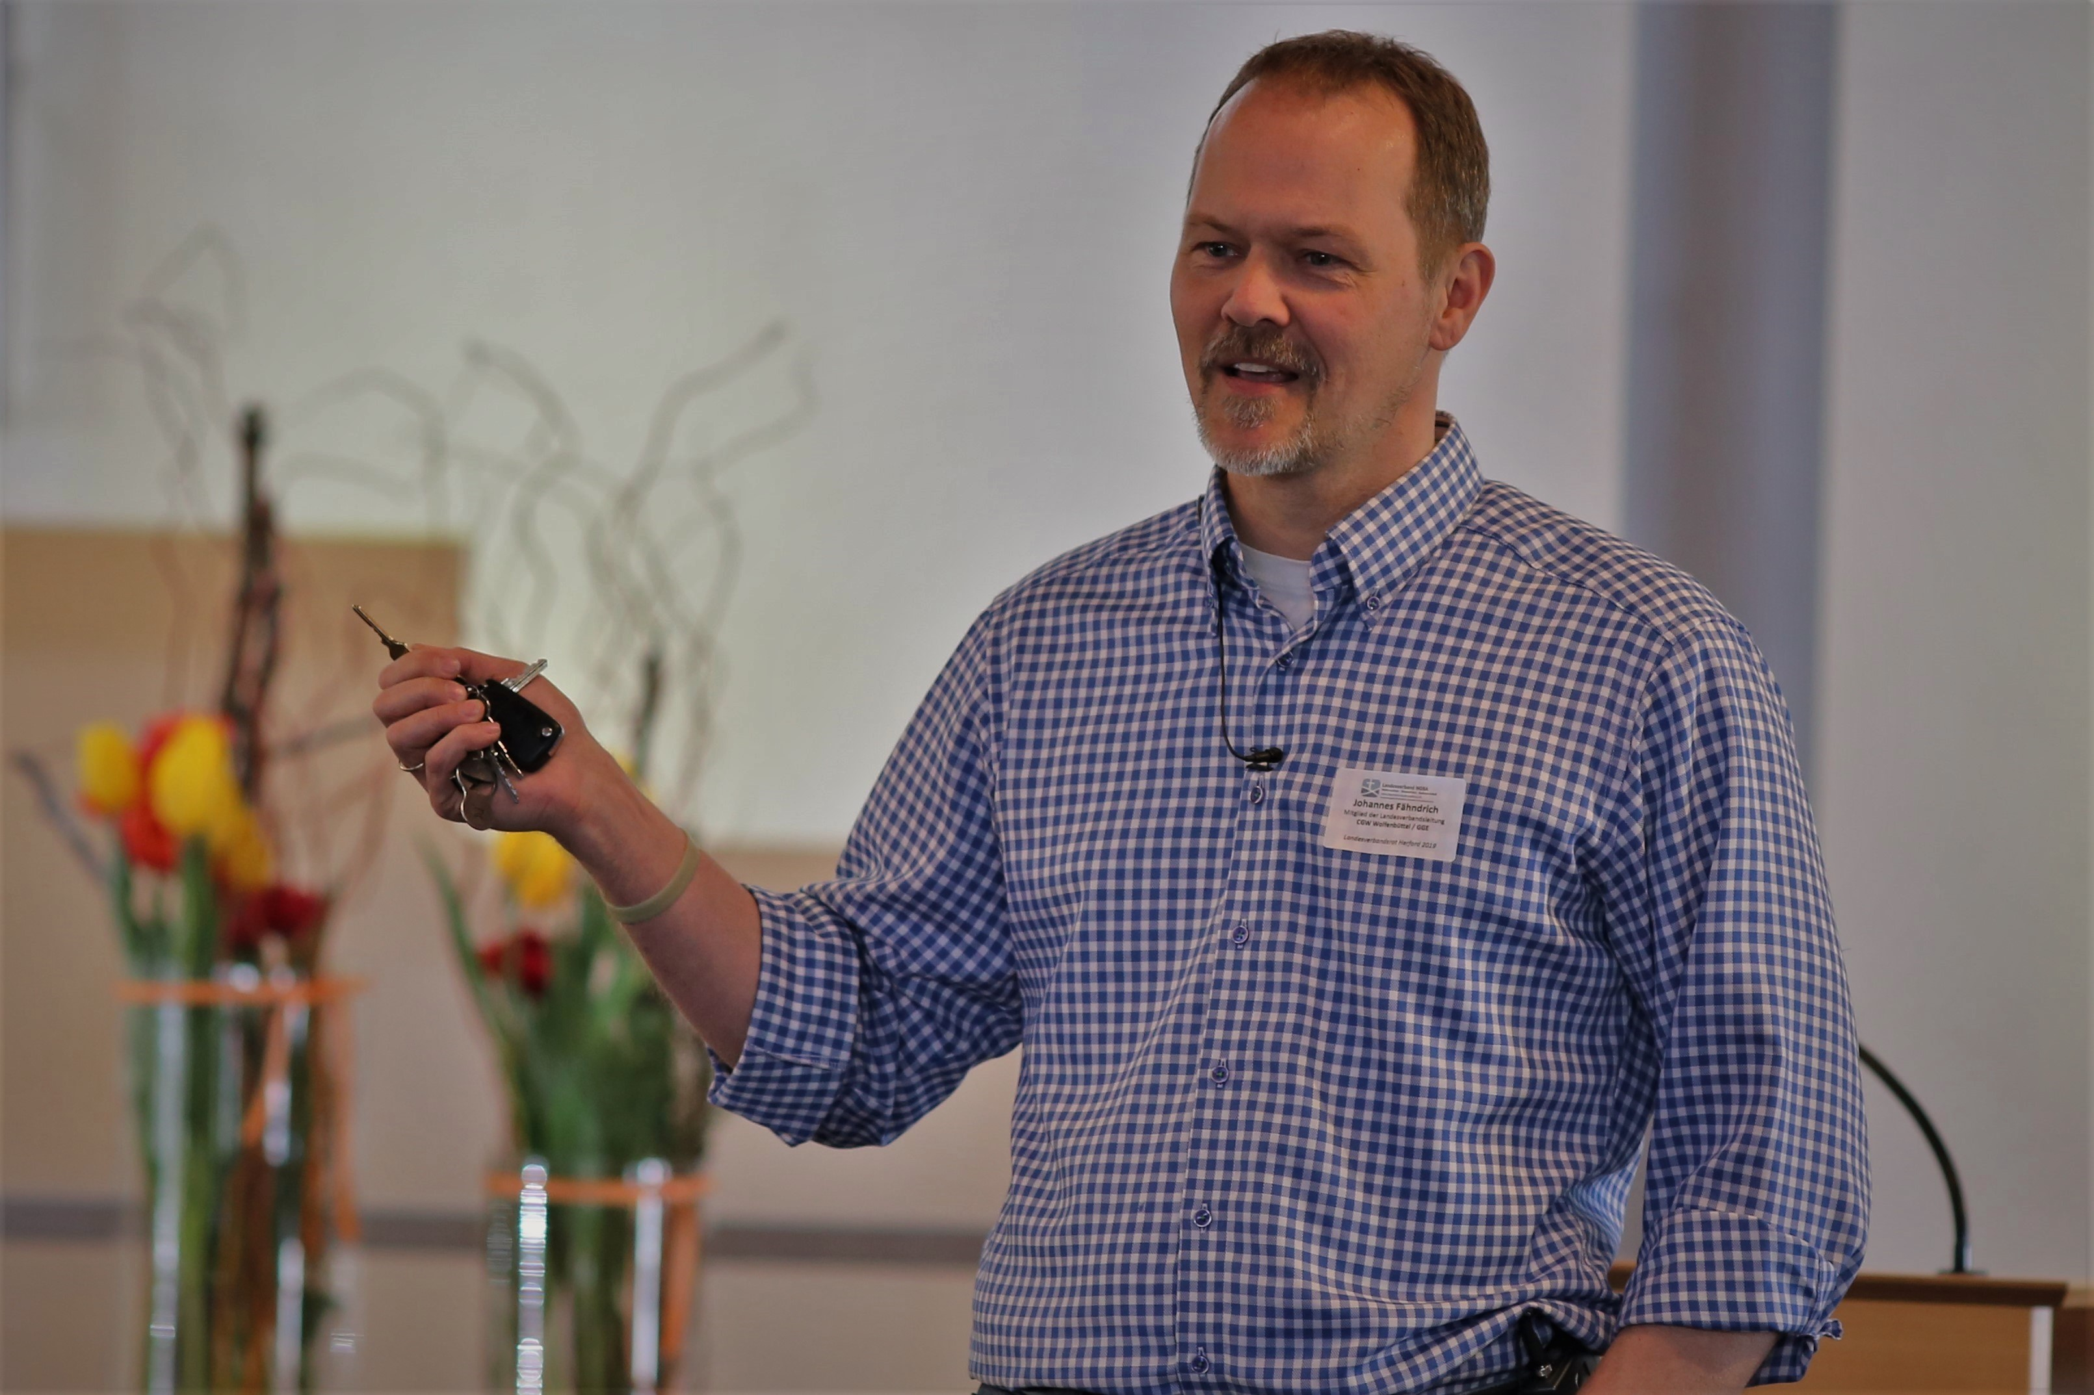
WIR.ECHT.SCHARF.
Pastor Johannes Fähndrich gibt einen „Schlüsselimpuls“

Slide 3
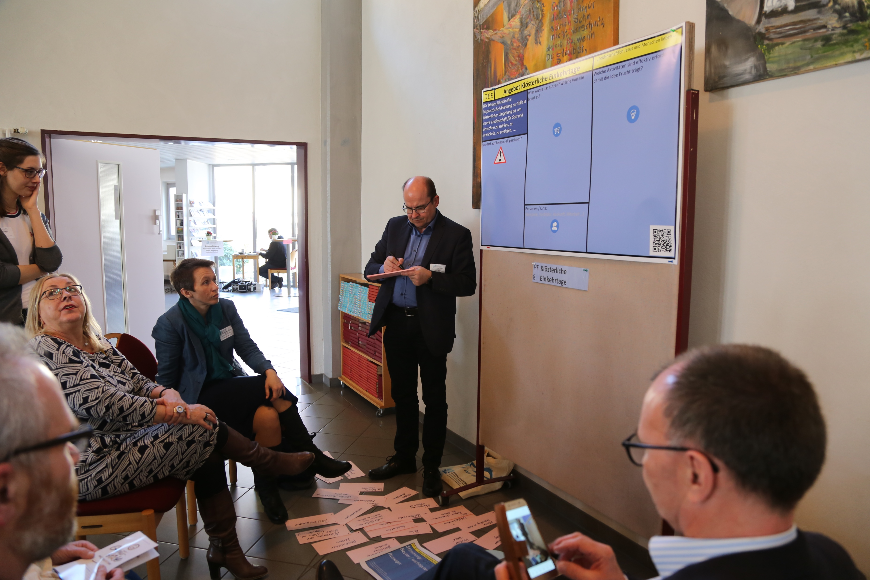
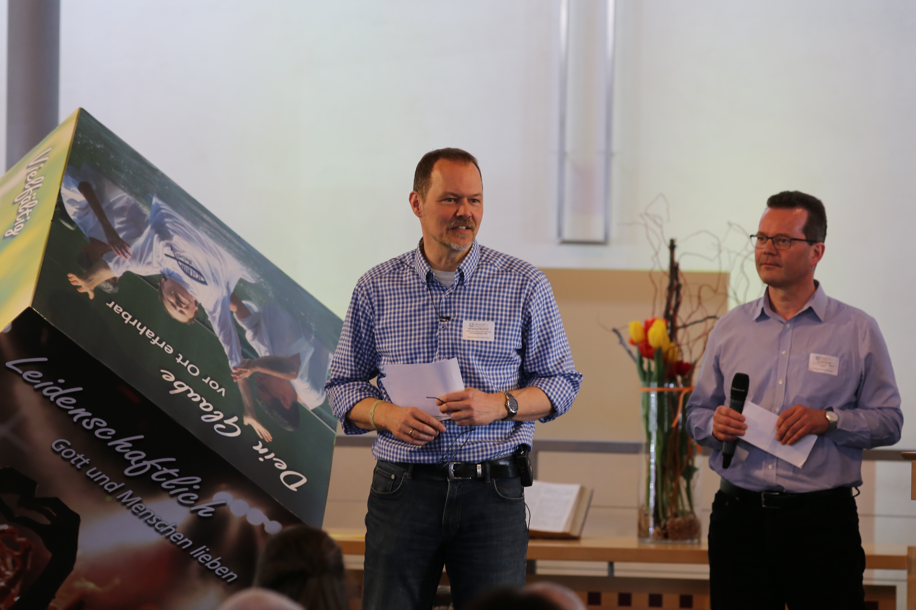
Vorstellung und Arbeit
Sechs Schlüsselfunktionen / Arbeit an Ideen, sie voranzubringen

Slide 4

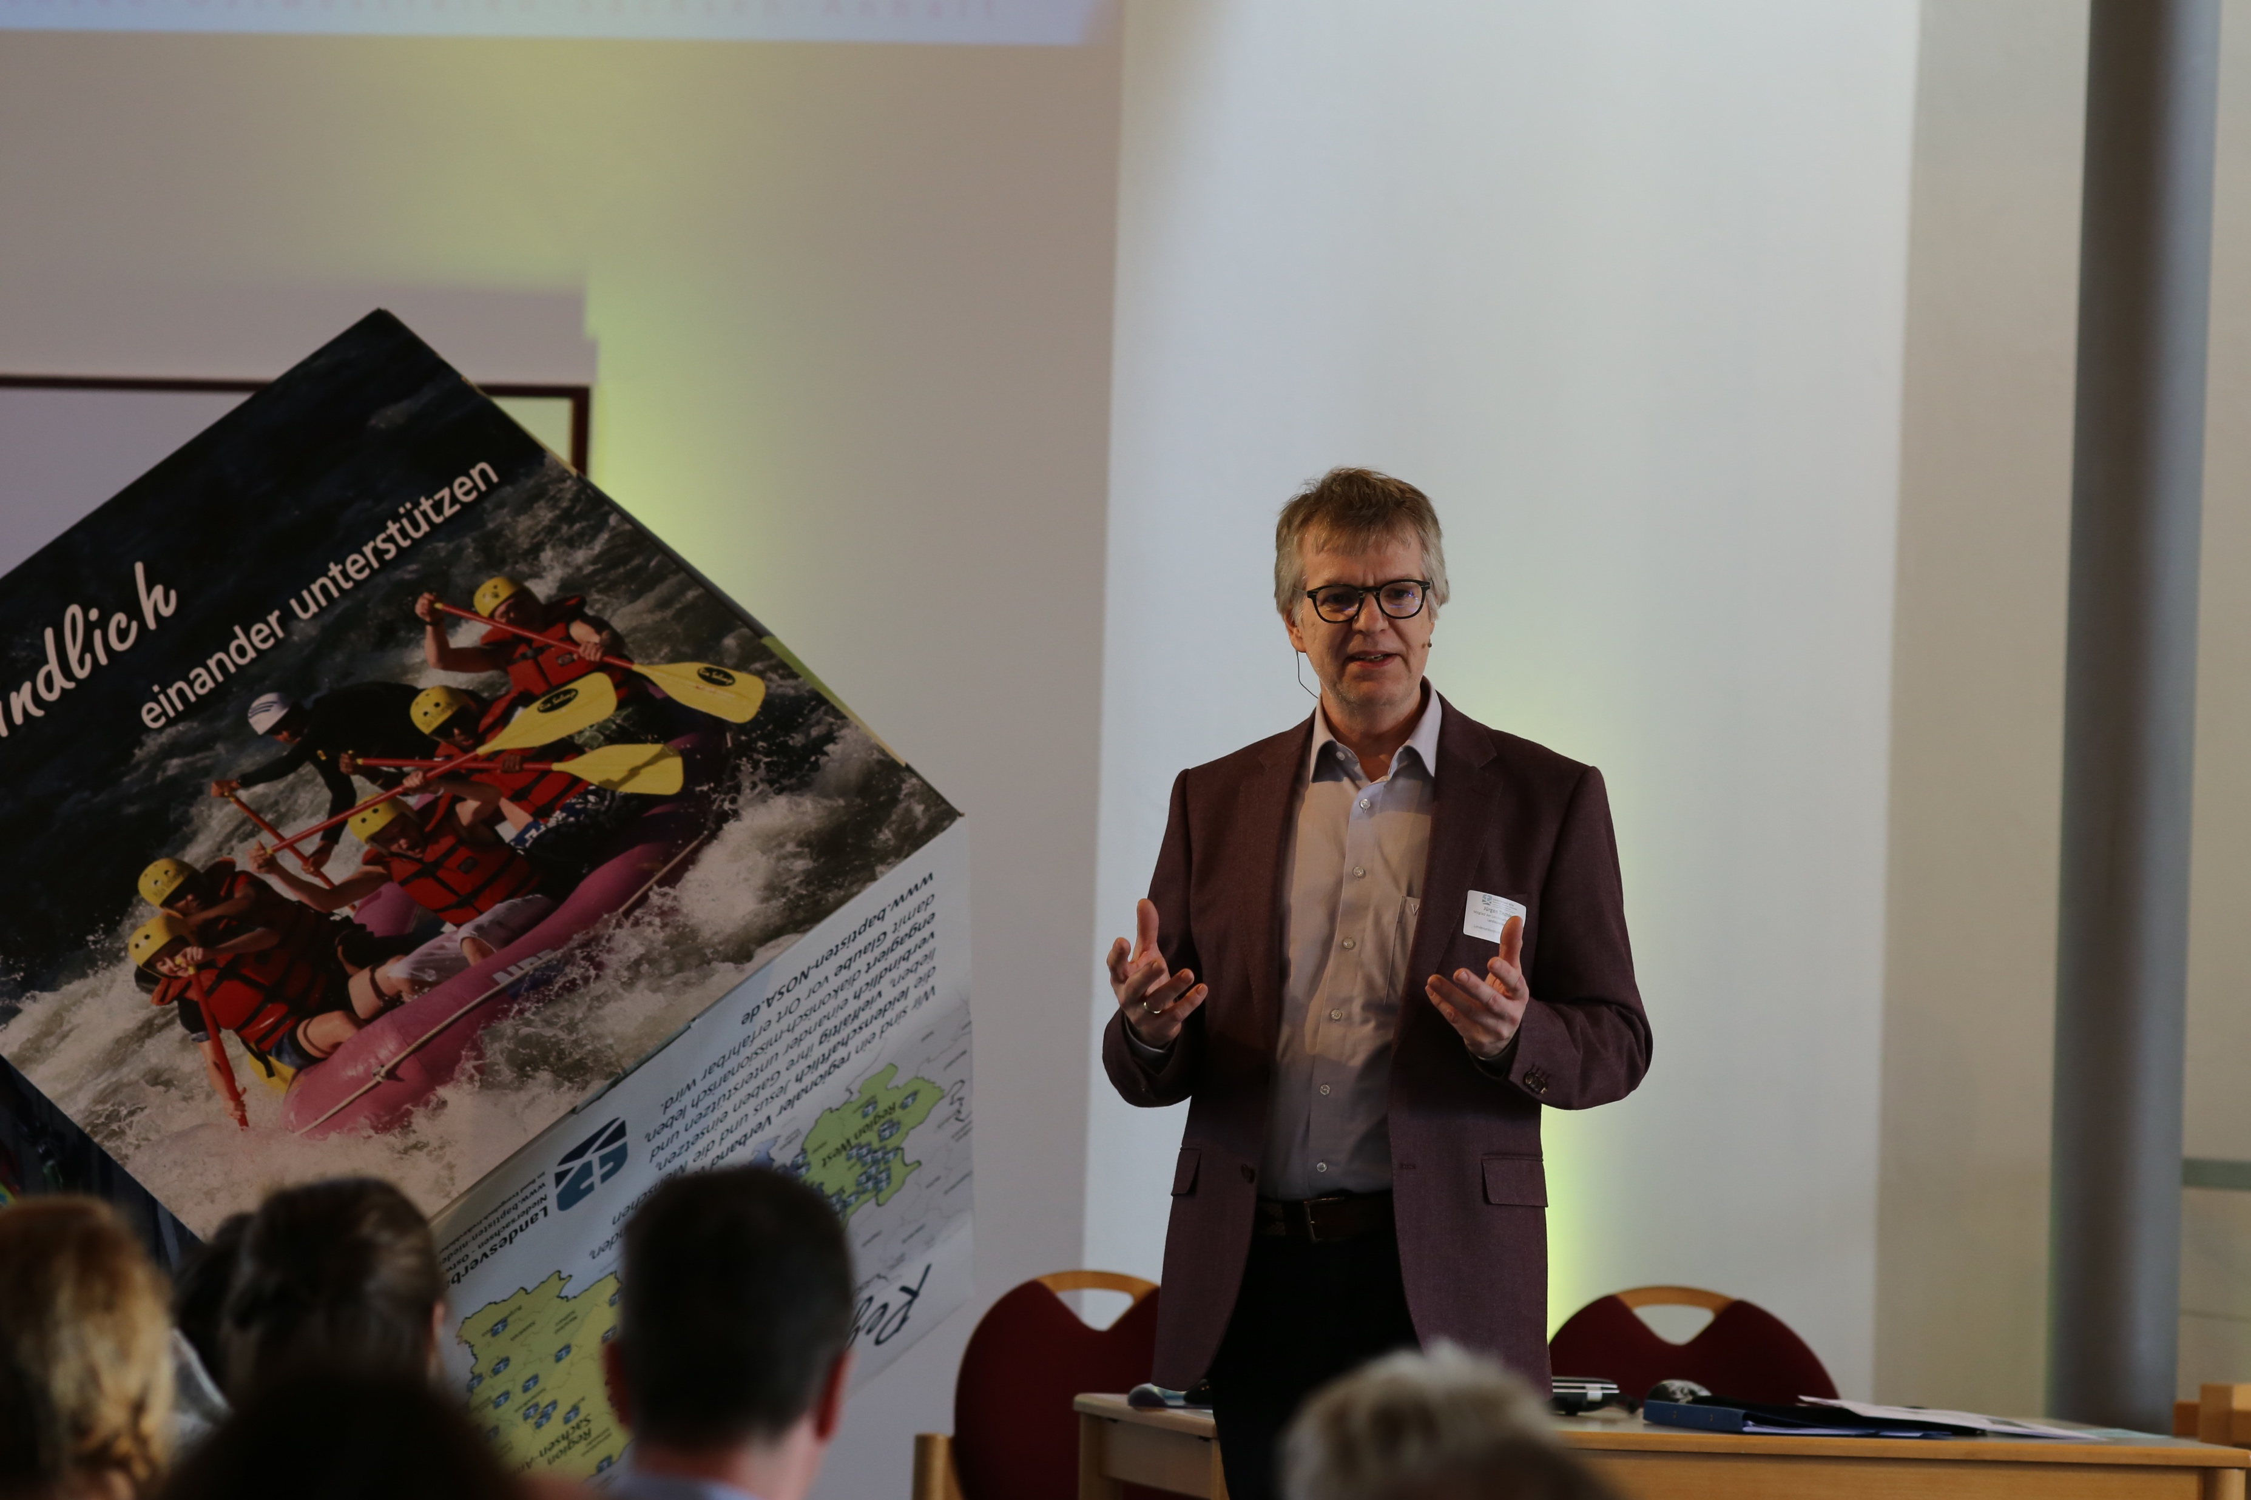
Schlüsselfunktionen zum
Mitnehmen und weiterentwickeln
Als Würfel, Kreuz oder Poster ...

Slide 5
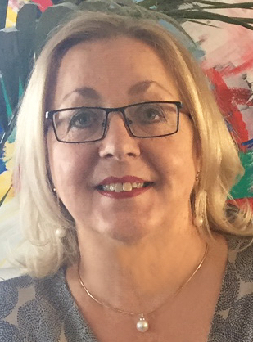
Verhandlungen
Konstituierung mit
  118 Abgeordneten
  Ca. 30 Gästen, u.a.
Finanzverantwortliche
  Abschied: Eva-Maria Ruppert nach 8 Jahren – DANKE!
  NEU: Ursula Kassühlke, Northeim
Uschi Kassühlke: „Buchhaltung ist mein Ding“

Slide 6
Verhandlungen
Kassenbericht 2018: geprüft und Entlastung erteilt
Haushalt 2019: vorgestellt und angenommen
Mitgliedsbeitrag 2020 und 2021 beschlossen: 27€ pro Gemeindemitglied

Slide 7

MDR - Freikirchlicher Senderbeauftragter
EINZIGER Freikirchlicher Senderbeauftragter in ganz Deutschland!
Drei Landesverbände erbringen den Beitrag des Bundes Evangelisch-Freikirchlicher Gemeinden
für NOSA ca. 2000€ pro Jahr
Gegenfinanzierung aus der Ratskollekte und der Kollekte des Landesverbandssonntags

Slide 8

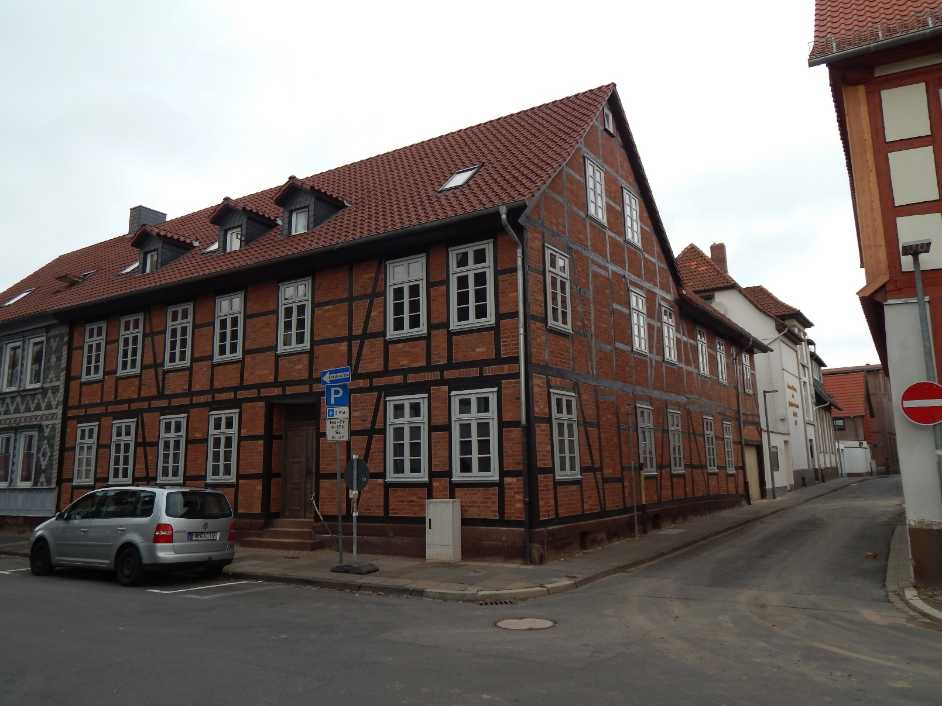
Baukollekte
Für EINE Gemeinde!
Baukollekte 2018: Holzminden dankt!
Baukollekte 2019: Einbeck
Baukollekte 2020: Isernhagen
Sanierung Fachwerkgebäude Einbeck

Slide 9
Alle Infos und mehr unter:
www.baptisten-niedersachsen.de

